Slide 1




ЗАМЕСТИТЕЛЬ НАЧАЛЬНИК ИФНС РОССИИ ПО Г. СУРГУТУ ХАНТЫ-МАНСИЙСКОГО АВТОНОМНОМНОГО ОКРУГА-ЮГРЫ
Е.В. Трофимова
Новые подходы в процедуре взыскания налоговой задолженности. Применяемые меры поддержки.
Г. Сургут 2024

Slide 2

НОВЫЕ ПОДХОДЫ В ПРОЦЕДУРЕ ВЗЫСКАНИЯ НАЛОГОВОЙ ЗАДОЛЖЕННОСТИ. ПРИМЕНЯЕМЫЕ МЕРЫ ПОДДЕРЖКИ.
КЛЮЧЕВЫЕ ИЗМЕНЕНИЯ В ПРИНУДИТЕЛЬНОМ ВЗЫСКАНИИ
До 01.01.2023
После 01.01.2023
Требование об уплате задолженности
Единое требование об уплате задолженности
Динамичный остаток задолженности равный отрицательному сальдо ЕНС
Считается исполненным только при достижении нулевого и положительного сальдо ЕНС
Требование об уплате для каждого начисления
Остаток задолженности равен остатку долга по начислению
Для исполнения необходима оплата конкретного начисления
Взыскание за счет денежных средств
Единое решение о взыскании на отрицательное сальдо (при наличии требования)
Считается исполненным только при достижении нулевого и положительного сальдо
Динамичный остаток задолженности равный отрицательному сальдо ЕНС
Решение о взыскании для каждого требования об уплате
Возможно исполнение при наличии других задолженностей,
не вошедших в решение о взыскании
Постановление Правительства от 29.03.2023 № 500:
п.1 - предельные сроки направления в 2023 году требований об уплате задолженности и принятия решений о взыскании задолженности увеличиваются на 6 месяцев
3

Slide 3
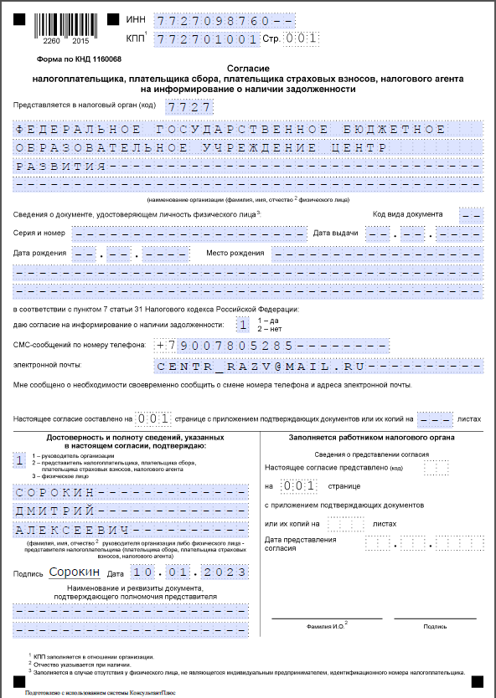
НОВЫЕ ПОДХОДЫ В ПРОЦЕДУРЕ ВЗЫСКАНИЯ НАЛОГОВОЙ ЗАДОЛЖЕННОСТИ. ПРИМЕНЯЕМЫЕ МЕРЫ ПОДДЕРЖКИ.
СОГЛАСИЕ НА ИНФОРМИРОВАНИЕ О НАЛОГОВОЙ ЗАДОЛЖЕННОСТИ
Форма согласия на информирование о налоговой задолженности и Порядок ее заполнения утверждены Приказом ФНС России от 30.11.2022 N ЕД-7-8/1135@.
Согласие можете заполнить и подать на бумажном носителе или в электронном виде.
В бумажном виде согласие заполните в одном экземпляре, а если необходима отметка о приеме и дате получения, оформите второй экземпляр (п. 1 Приложения N 3, п. 5 Приложения N 4 к Приказу ФНС России от 30.11.2022 N ЕД-7-8/1135@).
3

Slide 4
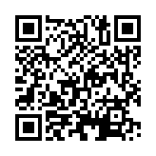
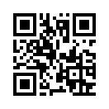
ОБ ИТОГАХ РАБОТЫ УФНС РОССИИ ПО ХАНТЫ-МАНСИЙСКОМУ АВТОНОМНОМУ ОКРУГУ-ЮГРЕ
МЕРЫ ПОДДЕРЖКИ ДЛЯ НАЛОГОПЛАТЕЛЬЩИКОВ
РЕЗУЛЬТАТЫ РАБОТЫ ПО ПРЕДОСТАВЛЕНИЮ МЕР ПОДДЕРЖКИ:
Всего – 8 шт.
Всего – 7 шт.
Всего – 4 шт.
Отсрочка / рассрочка по гл. 9 НК РФ
Мировые соглашения
СОЦИАЛЬНО ЗНАЧИМЫЕ ПОСЛЕДСТВИЯ ПРИНЯТЫХ МЕР:
Сохранено рабочих мест – более 3 700
ФОТ сотрудников за 2023 г. – 1 257 млн руб.
Выручка сохраненного бизнеса – 10 067 млн руб.
Прибыль предприятий за 2023 г. – 3 524 млн руб.
Стоимость активов – 32 609 млн руб.
Уплачено налогов в бюджет в 2023 г. – 2 637 млн руб.
Площадка по реструктуризации долга
Фонд содействия
реструктуризации долга
4

